Slide 1
Integration Testing
ThS. Trần Thị Thanh Nga
Khoa CNTT, Trường ĐH Nông Lâm TPHCM
Email: ngattt@hcmuaf.edu.vn
Notes:
- Mặc dù các unit đã đc kiểm thử riêng biệt, và đã được hoạt động đúng rồi
Nhưng sau khi kết hợp lại với nhau thì lại phát sinh ra vấn đề, có lỗi, và ko như mong muốn ban đầu
Vấn đề là khi các unit đc kết hợp với nhau, có thể ở cùng 1 màn hình, có thể ở những màn hình liên kết với nhau thì trong quá trình kết hợp, có thể trong giao diện của đơn vị này vô ý có những ảnh hưởng tiêu cực đến đơn vị khác. Hay cá chức năng con khi kết hợp với nhau có thể ko tạo ra đc chức năng mong muốn…

Slide 2

Learning Goals
Integration Testing - What?
Integration Testing – Why? When?
Notes:
Hiểu rõ hơn về kiểm thử tích hợp
Cách thức sử dụng phương pháp kiểm thử này

Slide 3
Content
1. Integration Testing
2. Level of Integration
3. Types of Integration

Slide 4
Content
1. Integration Testing
2. Level of Integration
3. Types of Integration

Slide 5

What is Integration Testing?
Notes:
Là kiểm thử các hoạt động tích hợp các thành phần (component) phần mềm với nhau để tạo thành 1 hệ thống hoàn chỉnh

Slide 6
What is Integration Testing?
Integration testing focuses:
Interfaces between modules (or components)
Integrated functional features
System architectures
Notes:
Tập trung vào:
Kiểm tra giao diện giao tiếp giữa các mô đun hay các thành phần của 1 hệ thống phần mềm
Kiểm tra việc tích hợp giữa các chức năng. Việc tích hợp giữa các chức năng thể hiện luồng hoạt động của nghiệp vụ trong hệ thống phần mềm đó
Kiểm tra xem các chức năng có tuân theo kiến trúc của hệ thống đã được thiết kế hay không

Slide 7

What is Integration Testing?
Notes:
Là việc kiểm thử giao tiếp hay kết nối về giao diện giữa các thành phần phần mềm với nhau chứ ko tập trung vào kiểm thử chức năng, nghiệp vụ của mỗi chức năng trong sản phẩm đó
Lỗi tìm được qua hoạt động kiểm thử tích hợp là các lỗi về tương tác giữa 2 thành phần tích hợp

Slide 8
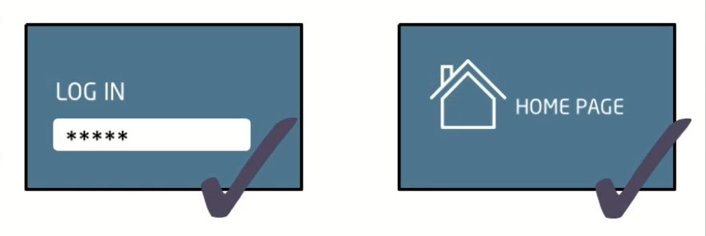
What is Integration Testing?
Notes:
Trong thiết kế, sau khi người dùng đăng nhập vào hệ thống thì trang chủ Home Page sẽ được hiển thị

Slide 9

What is Integration Testing?
ERROR
Notes:
- Sau khi tích hợp, người sử dụng đăng nhập hệ thống thành công, trang chủ ko được hiển thị mà lại là trang User Profile
- Nhờ kiểm thử tích hợp mà tìm ra lỗi này

Slide 10
Integration Testing – Why, When?
Why?

Slide 11

Integration Testing – Why, When?
Unit tests only test the unit in isolation
Notes:
- Unit Test chỉ kiểm thử cho từng đơn vị riêng lẻ;
Isolation: cô lập

Slide 12
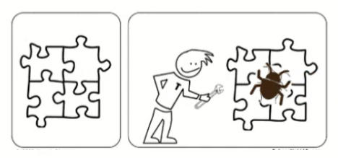
Integration Testing – Why, When?
Many failures result from faults in the interaction of subsystems
Notes:
Rất nhiều lỗi phát sinh sau khi tích hợp các thành phần của 1 sản phẩm
Các thành phần riêng lẻ sau khi phát triển xong đã được kiểm thử đơn vị. Nhưng tích hợp chúng với nhau để phục vụ cho hoạt động theo luồng nào đó thì sẽ phát sinh vấn đề
Kiểm thử tích hợp sẽ phát hiện và loại bỏ những vấn đề đó

Slide 13

Integration Testing – Why, When?
Ensure integrate functions / modules follow architecture design or high level design (HLD)
Notes:
- Đảm bảo được việc tích hợp các chức năng / mô đun tuân theo thiết kế kiến trúc. Hệ thống đã được kiểm tra và phê duyệt từ trước khi bắt đầu việc phát triển hệ thống phần mềm

Slide 14
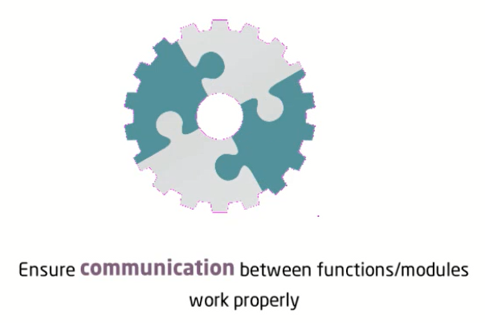
Integration Testing – Why, When?
Notes:
Đảm bảo việc giao tiếp/ liên kết giữa các chức năng / mô đun hoạt động được và hoạt động đúng

Slide 15
Integration Testing – Why, When?
WHEN?
Levels of Integration
Notes:
- Kiểm thử tích hợp khi nào tùy thuộc và các mức độ tích hợp cụ thể

Slide 16
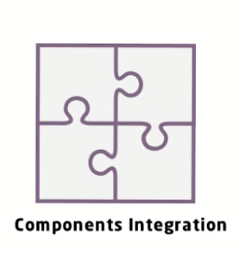
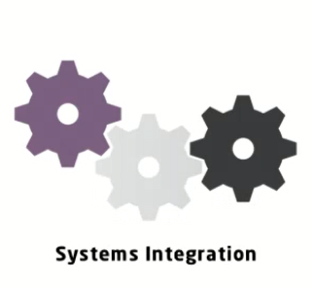
Levels of Integration
Unit testing done
System testing done
Notes:
Tích hợp các thành phần: kiểm thử tích hợp được thực hiện khi các thành phần được tích hợp đã được kiểm thử đơn vị rồi
Tích hợp các hệ thống: kiểm thử tích hợp được thực hiện khi các hệ thống được kiểm thử hệ thống rồi

Slide 17
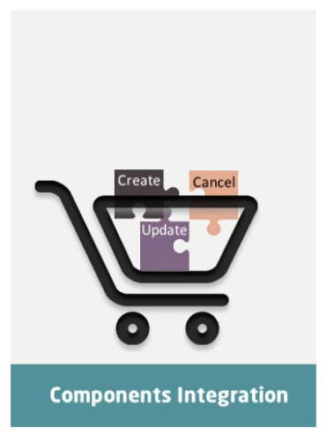
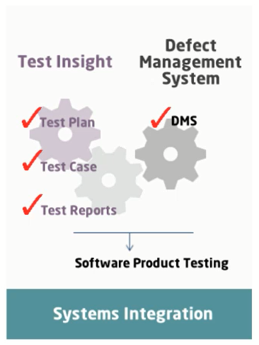
Levels of Integration
Notes:
Components Integration: khi phát triển 1 hệ thống phần mềm thì sẽ có tích hợp các thành phần tạo nên hệ thống đó. Ví dụ: tích hợp các thành phần các chức năng Tạo mới, Hủy, Cập nhật trong hệ thống mua hàng trực tuyến
Tích hợp các hệ thống với nhau phục vụ việc sử dụng chung tài nguyên, dữ liệu
Ví dụ: tích hợp hệ thống Test Insight (hệ thống quản lý hoạt động kiểm thử cho 1 dự án) với hệ thống Defect Management System (hệ thống quản lý lỗi). Vì Test Insight chỉ là hệ thống quản lý các hoạt động như: Test Plan, Test Case, Test Report nhưng ko quản lý các lỗi tìm đc thông qua hoạt động kiểm thử. Do đó cần phải tích hợp 2 hệ thống để triển khai vận hành kiểm thử cho 1 dự án phần mềm đạt hiệu quả hơn

Slide 18
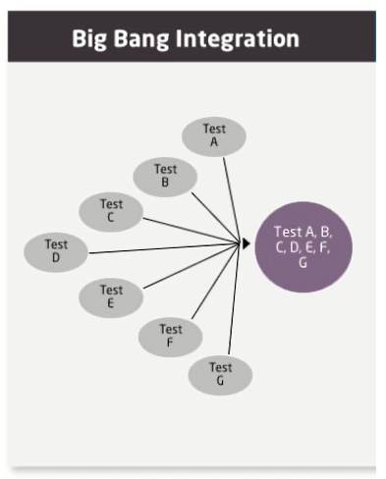
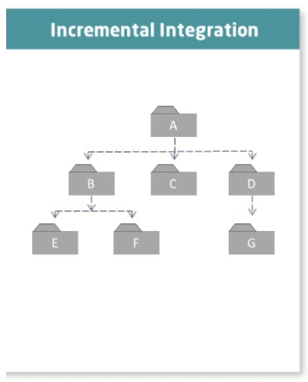
Types of integration
Integrating everything at one time
Integrating the modules one by one
Notes:
Các loại tích hợp được dung cho cả tích hợp thành phần và tích hợp hệ thống. Nhưng thường dung cho tích hợp thành phần hơn
Tích hợp đồng thời (Big Bang Integration): nghĩa là tích hợp tất cả các thành phần / hệ thống cùng 1 lúc và tại cùng 1 thời điểm
Tích hợp dần dần: tích hợp các thành phần/ hệ thống dần dần từng cái 1

Slide 19
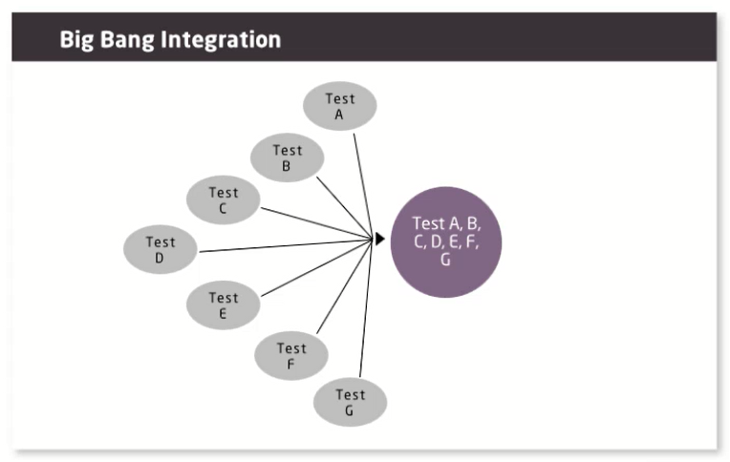
Types of integration
Notes:
Chi tiết về các loại tích hợp
Tích hợp đồng thời nghĩa là tích hợp tất cả các thành phần/ hệ thống cùng 1 lúc, tại cùng 1 thời điểm. Ví dụ:
1 hệ thống có các chức năng A, B, C, D, E, F, G được liên kết với nhau như hình vẽ
Mỗi thành phần đó sau khi đã đc thực hiện kiểm thử Test A, Test B thì sẽ được tập trung để tích hợp thành hệ thống cùng 1 lúc
Sau khi tích hợp hết các chức năng A, B, C, D, E, G thì sẽ tiến hành kiểm thử tích hợp Test A, B, C, D, E, F, G

Slide 20
Types of integration
Big Bang Integration
֍ Advantages | × Disadvantages
֍ Everything is finished before integration testing starts | × Time consuming × Difficult to trace cause of fault × Only effectively when the software expected to have no defect
Notes:
Ưu điểm: tất cả mọi thứ hoàn thiện trước khi tích hợp
Nhược điểm:
tốn thời gian vì các chức năng / thành phần của hệ thống ko phải được phát triển đồng thời, ko phải hoàn thành vào cùng 1 thời điểm nên có thể 1 số chức năng đã làm xong nhưng phải chờ tới khi tất cả mọi chức năng xong hết thì mới thực hiện được tích hợp đồng thời
Khó tìm ra vị trí lỗi: sau khi tích hợp tất cả chức năng để thành 1 sản phẩm, nếu có lỗi phát sinh thì sẽ mất nhiều thời gian và khó xác định lỗi đó xảy ra do việc tích hợp thành phần nào với thành phần nào ➔ khó xác định đc vị trí, nguyên nhân của lỗi
Chỉ đạt hiệu quả khi sản phẩm phần mềm sau khi tích hợp ko có lỗi nào xảy ra

Slide 21
Types of integration
Incremental Integration
֍ Advantages | × Disadvantages
֍ Defects are found early at the beginning of integrate so it’s easy to detect the cause | × Time consuming to create stubs and drivers
Notes:
Tích hợp các thành phần từng cái 1
Ưu điểm: dễ xác định đc nguyên nhân gây ra lỗi, sau khi tích hợp 1 thành mới vào hệ thống mà xảy ra lỗi thì dễ dàng xác định đc vị trí, nguyên nhân xảy ra lỗi
Nhược điểm: tốn thời gian để tạo ra các thành phần giả lập stubs và driver để có thể thực hiện kiểm thử tích hợp cho những thành phần được tích hợp

Slide 22
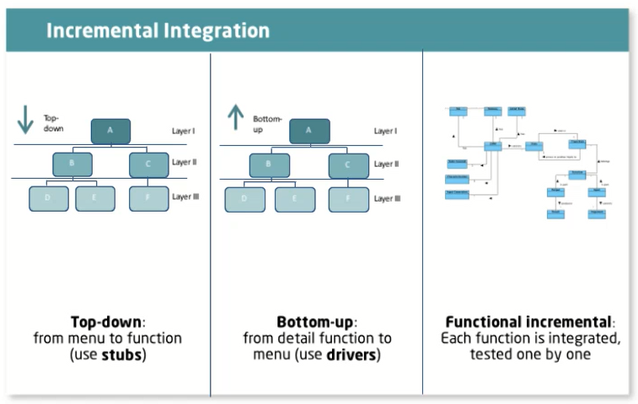
Types of Integration
Notes:
Tích hợp dần dần có thể tách thành các loại sau:
Tích hợp dần dần từ trên xuống: tích hợp từ menu tới các chức năng. Muốn thực hiện kiểm thử tích hợp cho các thành phần đã tích hợp mà các phần bên dưới chưa được tích hợp (chưa hoàn thành) thì các thành phần bên dưới phải đc giả lập thành stub
Tích hợp dần dần từ dưới lên: tích hợp các chức năng bên dưới dần dần cho đến menu. Muốn thực hiện, phải dung các driver giả lập phần menu để gọi tới các chức năgn đã hoàn thành
Tích hợp dần dần theo chức năng đã hoàn thành: 1 chức năng hoàn thiện hết rồi thì tích hợp vào hệ thống ko theo thứ tự top-down hoặc bottom-up mà hoàn thành phần nào thì tích hợp phần đó

Slide 23
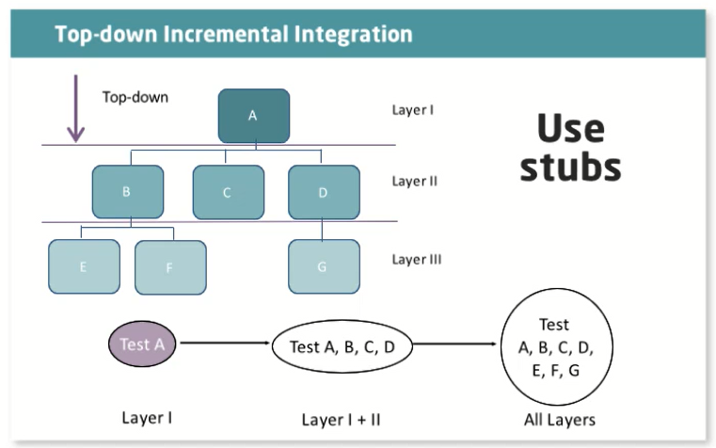
Incremental Integration
Notes:
Chi tiết các loại. Ví dụ:
Hệ thống 1 có menu A, tức là Layer 1
Dưới menu có các mô đun B, C, D là Layer 2
Dưới mô đun có các chức năng, B có chức năng E, F, mô đun D có chức năng G, là Layer 3
Tích hợp dần dần top-down: tích hợp để có A trước, rồi tích hợp B, C, D sau đó mới tích hợp E, F, G
Tại thời điểm tích hợp đầu tiên mới chỉ có A ➔ kiểm thử tích hợp đc thì phải giả lập B, C, D, E, F, G
Tại thời điểm tích hợp có A, B, C, D nhưng chưa có E, F, G thì các thành phần E, F, G phải đc giả lập

Slide 24
Types of integration
Top-down Incremental Integration
֍ Advantages | × Disadvantages
֍- No drivers needed ֍- Test cases can be defined in terms of the functionality of the system (functional requirements) | - Large number of stubs may be required, especially if the lowest level of the system contains many methods - Writing stubs is difficult. Stubs must allow all possible conditions to be tested - Some interfaces are not tested separately
Notes:
Ưu điểm:
Ko cần các driver
Các Test case có thể được xác định theo các chức năng của hệ thống (là các yêu cầu chức năng)
Nhược điểm:
Phải viết nhiều stub, đặc biệt các hệ thống lớn, phức tạp nếu các mức thấp nhất của hệ thống chứa nhiều phương thức
Sẽ gặp vấn đề viết các giả lập khó khăn do các stub này cần có nhiều tình huống cần được kiểm tra
Một số giao diện khó có thể tách riêng để kiểm thử

Slide 25
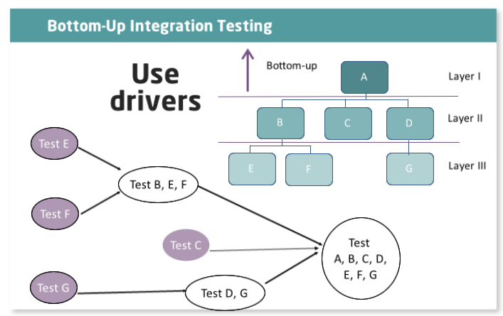
Incremental Integration
Notes:
Ví dụ:
Hệ thống có các thành phần A, B, C, D, E, F, G như trên, được kiến trúc thành 3 layer
Ở ví dụ này, hệ thống đã được tích hợp dần dần từ dưới lên (bottom-up); các thành phần E, F, G, C đã hoàn thành để có thể thực hiện việc kiểm thử tích hợp thì phải sử dụng driver B, D, A – các thành phần thay thế cho B, D, A để thực hiện việc kiểm thử tích hợp

Slide 26
Types of integration
Bottom-up Integration Testing
֍ Advantages | × Disadvantages
֍ - No stubs needed ֍ - Useful for integration testing of the following systems: Object-oriented systems Real-time systems Systems with strict performance requirement | - Drivers needed - Tests the most important subsystem (user interface) last
Notes:
Ưu điểm:
Ko cần các stub
Hữu ích cho việc kiểm thử các hệ thống: Hệ thống hướng đối tượng; Hệ thống thời gian thực; Hệ thống có yêu cầu chặt chẽ về performance
Nhược điểm:
Cần tạo ra các driver
Phần menu bên ngoài đc kiểm thử cuối cùng mà phần này giao tiếp với người dùng nhiều nhất

Slide 27
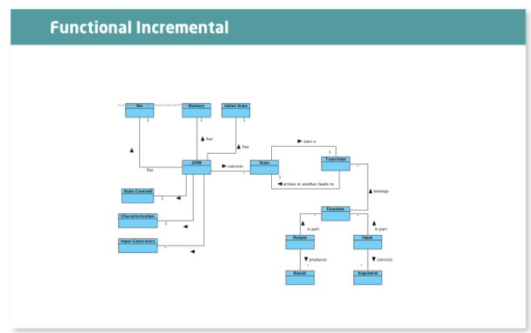
Incremental Integration
Notes:
Tích hợp dần dần theo chức năng đã hoàn thành: 1 chức năng hoàn thiện hết rồi thì tích hợp vào hệ thống ko theo thứ tự top-down hoặc bottom-up mà hoàn thành phần nào thì tích hợp phần đó

Slide 28
Types of integration
Functional Incremental Integration
֍ Advantages | × Disadvantages
֍- Test case can be defined in terms of the functionality of the system (functional requirements) | - Both stubs and drivers are needed - Some interfaces are not tested separately - Difficulty for integrator
Notes:
Ưu điểm:
Các Test case có thể được xác định theo các chức năng của hệ thống (là các yêu cầu chức năng)
Nhược điểm:
Cần cả stub và driver tùy thuộc vào chức năng đc tích hợp
Một số giao diện giữa các thành phần sẽ khó kiểm thử riêng rẽ
Làm cho người tích hợp vất vả hơn so với 2 phương pháp trên vì nó ko theo cấu trúc

Slide 29
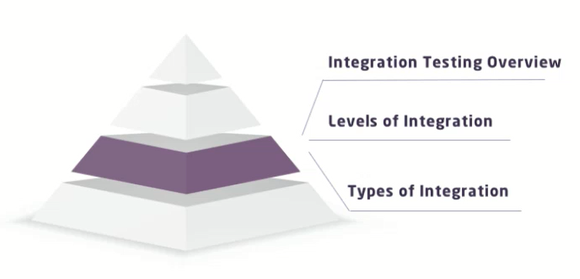
Summary

Slide 30
Tài liệu tham khảo
Tham khảo bộ bài giảng được biên soạn bởi cty FSOFT

